Slide 1


“Sistemas de Navegación: el caso de la Hidrovía Paraná-Paraguay”
Juan Carlos Muñoz Menna
JUNIO 2022

Slide 2
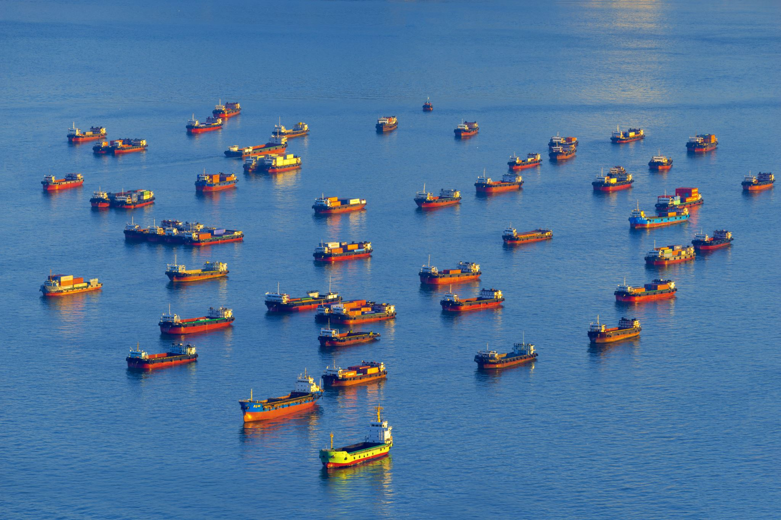


Slide 3
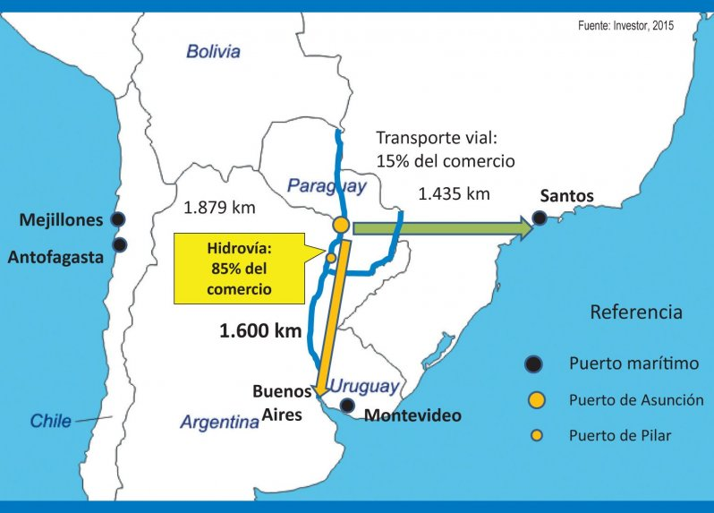

Slide 4
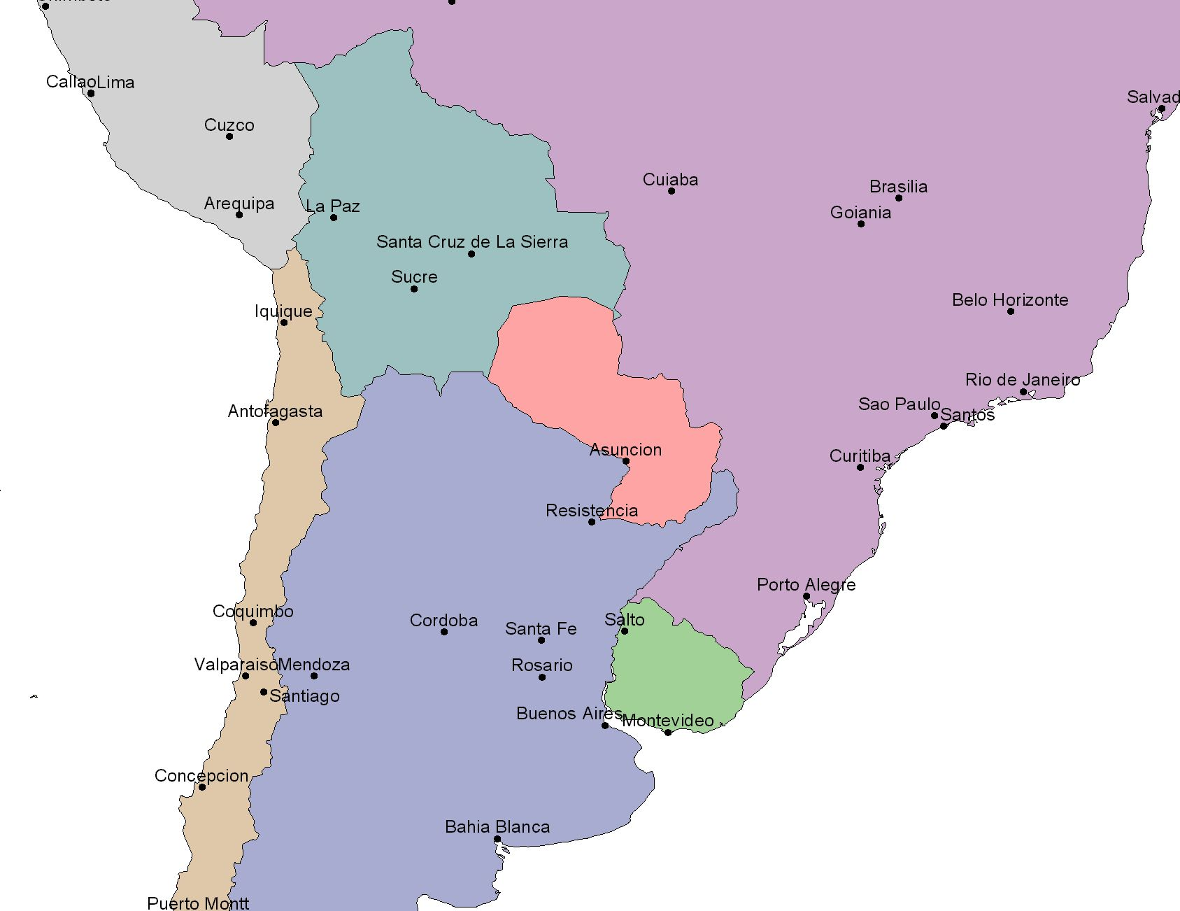
MAPA LOGISTICO, Py
PERU
BOLIVIA
Campo Grande
BRASIL
.
Mcal. Estigarribia
Mejillones
P.J.Caballero
Jujuy
PARAGUAY
Océano Pacífico
Salta
C.del Este
CHILE
ARGENTINA
URUGUAY
Océano Atlántico
Hidrovias
Rutas
Ferrovias

Slide 5
Bahia Negra
D
Fuerte Olimpo
E
C. Peralta
I. Margarita
E
D
Pozo Hondo
La Victoria
E
Vallemí
Pedro Juan Caballero
E
P
T
Concepcion
E
Embarcaderos
Salto del Guaira
TerCon
P
P
Puertos Menores
T
Puerto Falcon
T
T
Terminales Portuarias
Puerto Indio
T
Asunción
D
D
Proyectos a ser desarrollados
Villeta
T
T
Ciudad del Este
ZONAS DE
ACTIVIDAD
LOGISTICA
Alberdi
E
Pilar
D
Encarnación
T

Slide 6
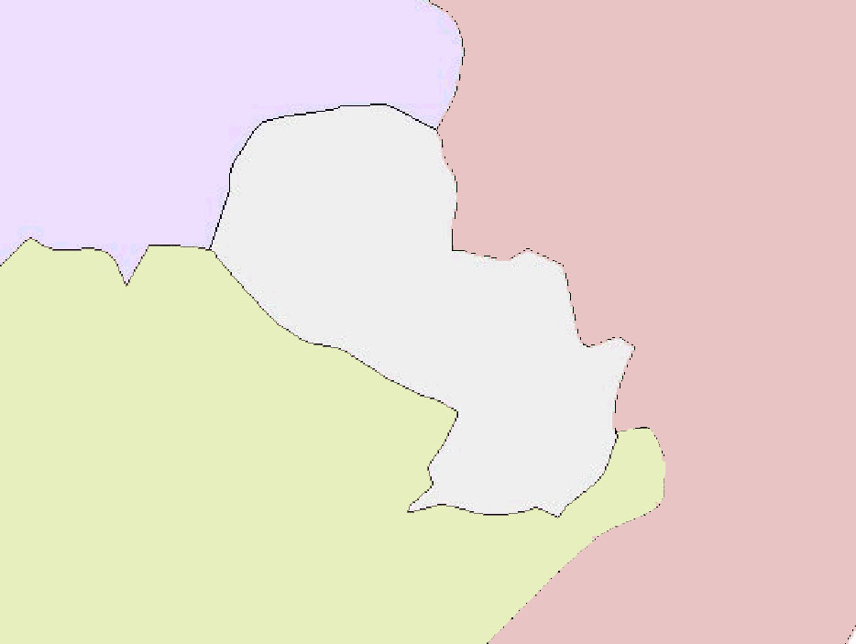
INFRAESTRUCTURA FISICA DEL
SISTEMA MULTIMODAL PARAGUAYO
Bolivia
Bahía Negra
Km 2500
Campo Grande
Villa Montes
Mcal.Estigarribia
Río Apa
Río Apa
Pozo Hondo
P.J.Caballero
Río Paraguay
Río Paraguay
Brasil
Concepción
Jujuy
Salta
Argentina
Asunción
Foz do Yguazú
C.del Este
Cascavel
Fluvial
Pto. Pilar
Km 1330
Pilar
Roads
Río Paraná
Encarnación
Río Paraná
Resistencia
Posadas
Railroads
Corrientes
Multimodals nodes

Slide 7
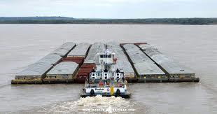
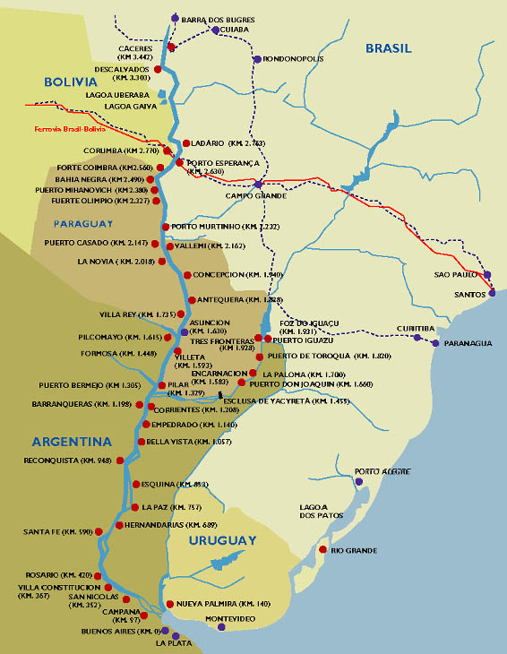
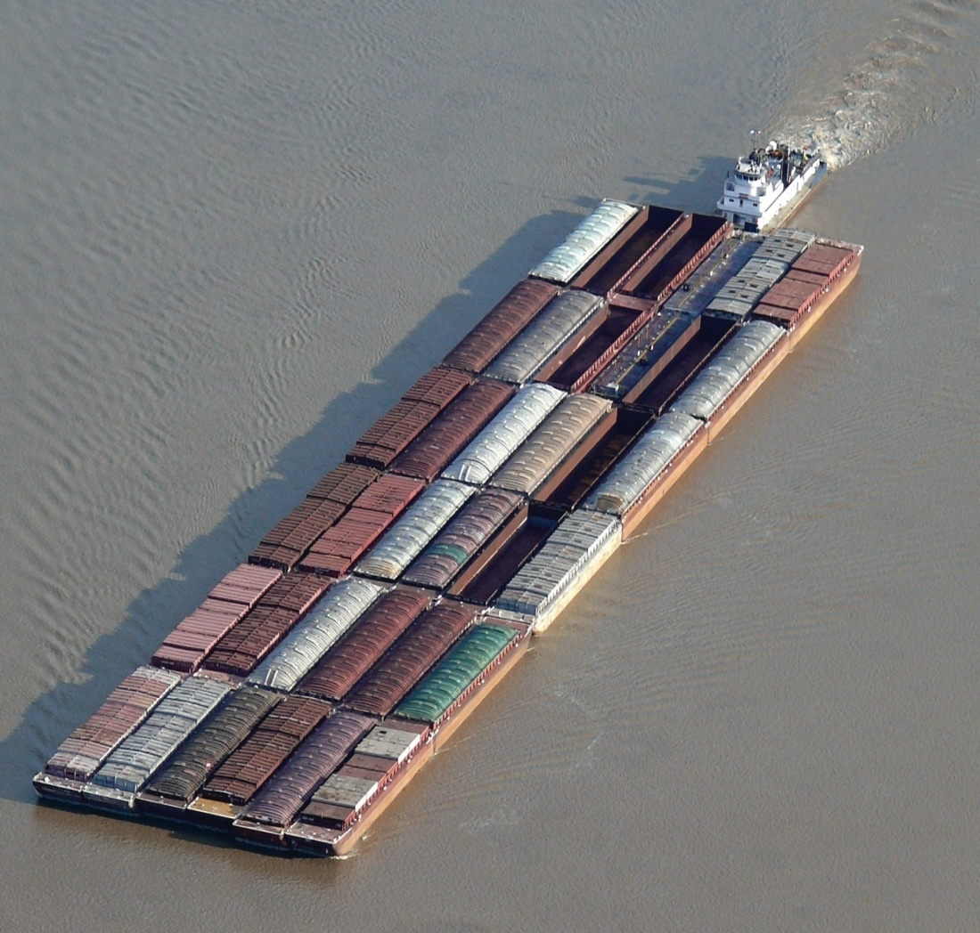
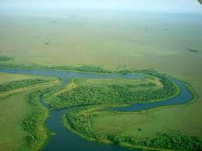
HIDROVÍA PARAGUAY- PARANÁ:

Slide 8
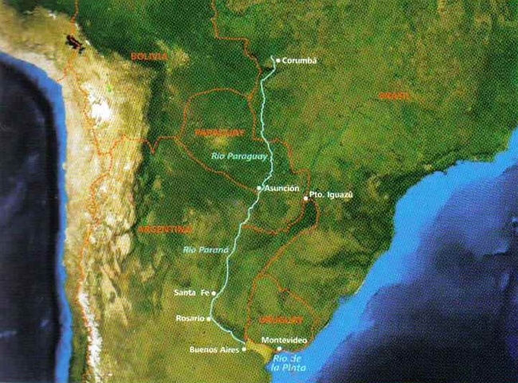
ASPECTOS GEOGRÁFICOS
Cuenca del Plata
3.500.000 km2
Cinco Países: Argentina, Bolivia, Brasil, Paraguay, Uruguay
Hidrovía Paraguay Paraná
Puerto Cáceres-Nueva Palmira
3.442 km.

Slide 9
MARCO INSTITUCIONAL
1967/68- Declaraciones de Cancilleres de Buenos Aires y Santa Cruz de la Sierra
1969- Tratado de la Cuenca del Plata
1989- Constitución del CIH
1992- Acuerdo de Santa Cruz de la Sierra
1995- Entrada en vigor
1995- Comisión del Acuerdo

Slide 10
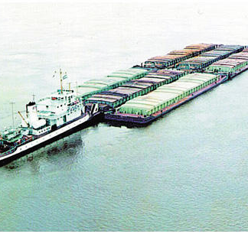
ASPECTOS OPERATIVOS
Modo de transporte: equivalencias
25 barcazas de 1500 tns. (1 convoy)
1250 vagones de 30 tns.
1666 camiones de 22,5 tns.
1 millón de tns.
27 convoyes
833 trenes (40 vagones)
44444 camiones

Slide 11
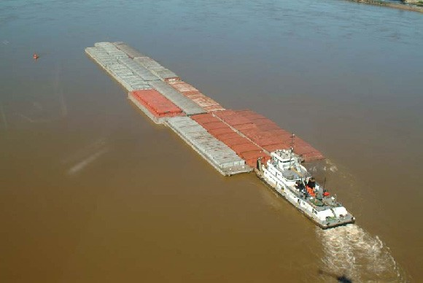
ASPECTOS OPERATIVOS
1 HP
150 kg carretera
500 kg ferrocarril
3500 kg fluvial
1 galón de combustible
100 km camión
320 km ferrocarril
800 km fluvial

Slide 12
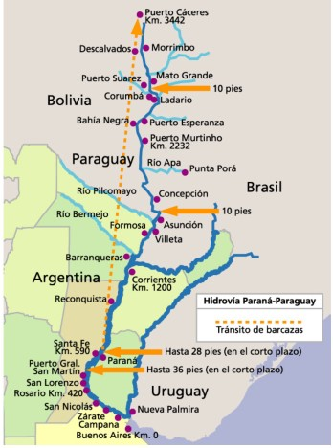

Slide 13
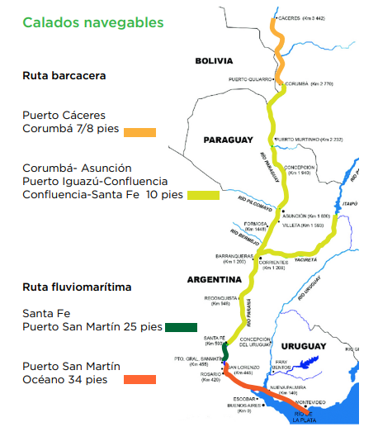

Slide 14
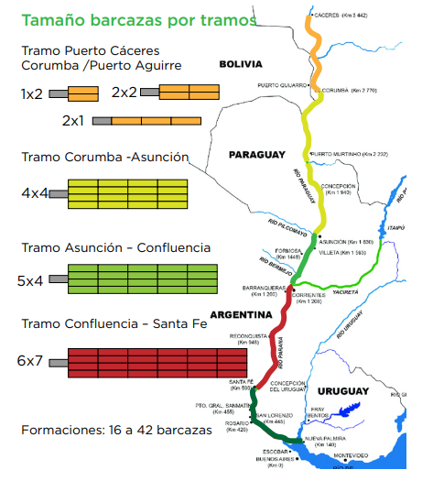

Slide 15
Exportación Cargas Via Acuática Año 2020

Slide 16
Total exportaciones 2020
11.011.739 toneladas

Slide 17
Exportación Cargas Via Acuática Año 2021

Slide 18
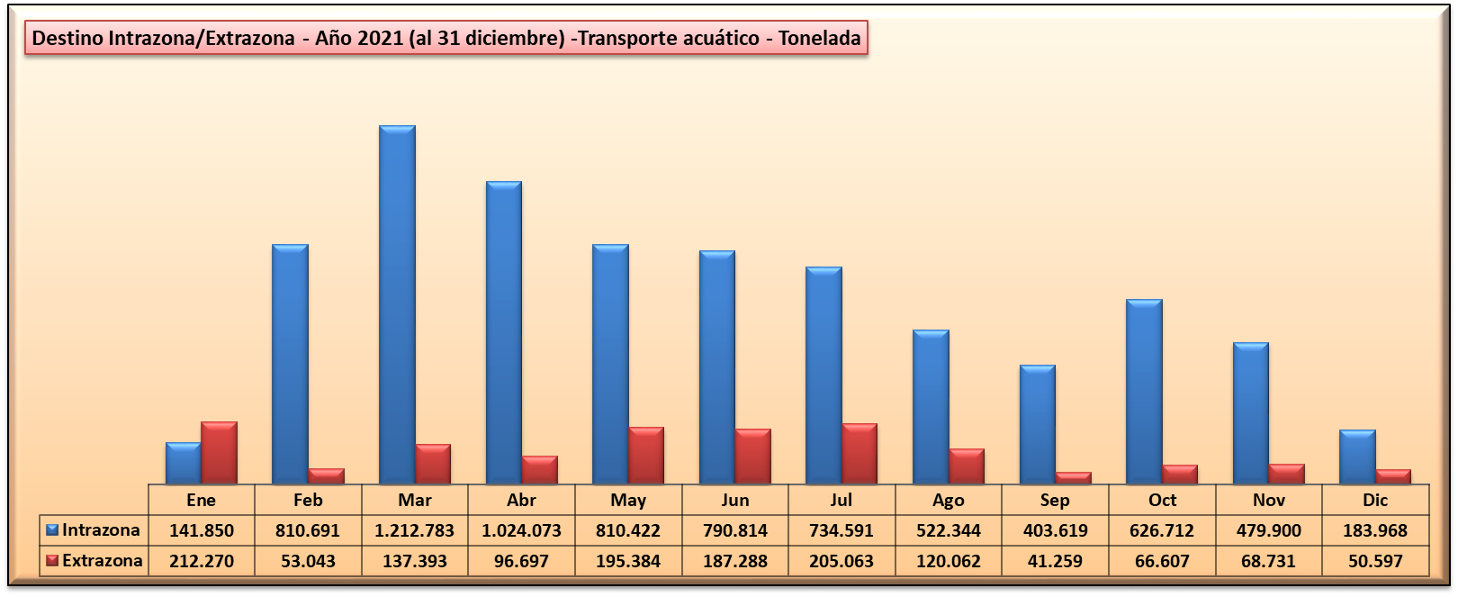
Total exportaciones 2021
9.176.161 toneladas

Slide 19
Importación Cargas Via Acuática Año 2020

Slide 20
Total importaciones 2020
3.818.411 toneladas

Slide 21
Importación Cargas Via Acuática Año 2021

Slide 22
Total importaciones 2021
4.171.324 toneladas tot

Slide 23
TOTAL CARGAS PARAGUAYAS
2020 / 2021
Hidrovia Paraguay Parana
 | EXPORTACIONES |  | IMPORTACIONES |  | TOTAL EN TONELADAS |  | DIFERENCIA
2020 | 11.011.739 |  | 3.818.411 |  |  | 14.830.150
2021 | 9.176.161 |  | 4.171.324 |  |  | 13.347.485 | -9,60%

Slide 24
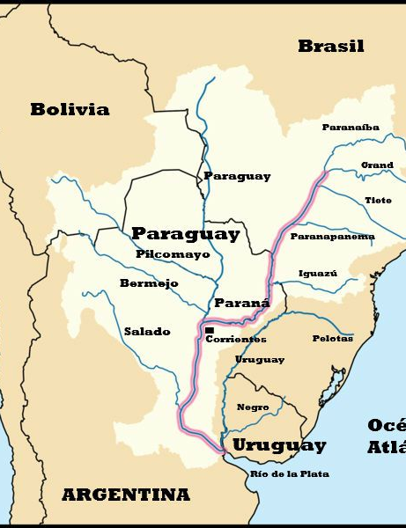
RIO ALTO PARANA

Slide 25
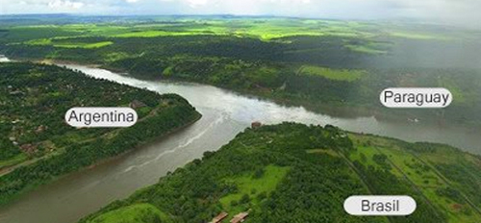
Confluencia Rio Yguazu – Rio Parana acuerdo tripartito octubre 1979, (niveles mínimos)

Slide 26
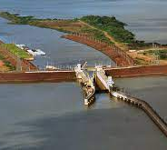
Represa Yacyreta
Esclusa de Navegacion

Slide 27
AREA DE NAVEGACION FLUVIAL
Con una extensión de 687 kilómetros, desde la desembocadura del río Iguazú hasta su confluencia con el río Paraguay. El desplazamiento de cargas en el río Paraná permite el transporte de gran volumen a bajo costo.
La dinámica particular de su cauce principal hace que el lecho se modifique continuamente.
Ejecución de acciones destinadas a la promoción del uso de la vía navegable con una navegación segura y económicamente sustentable.
Obras de dragado.

Slide 28
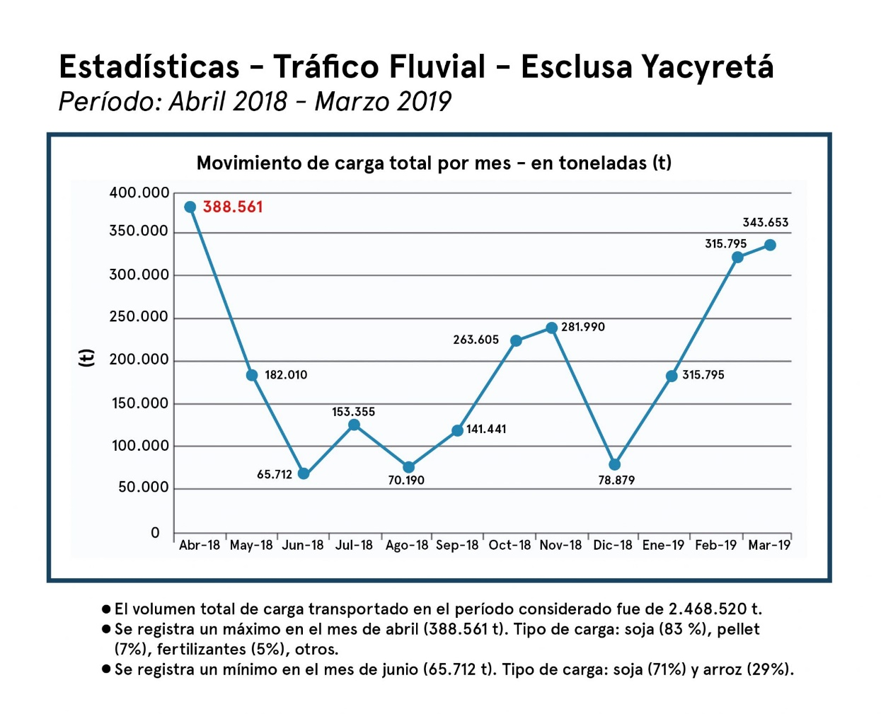

Slide 29
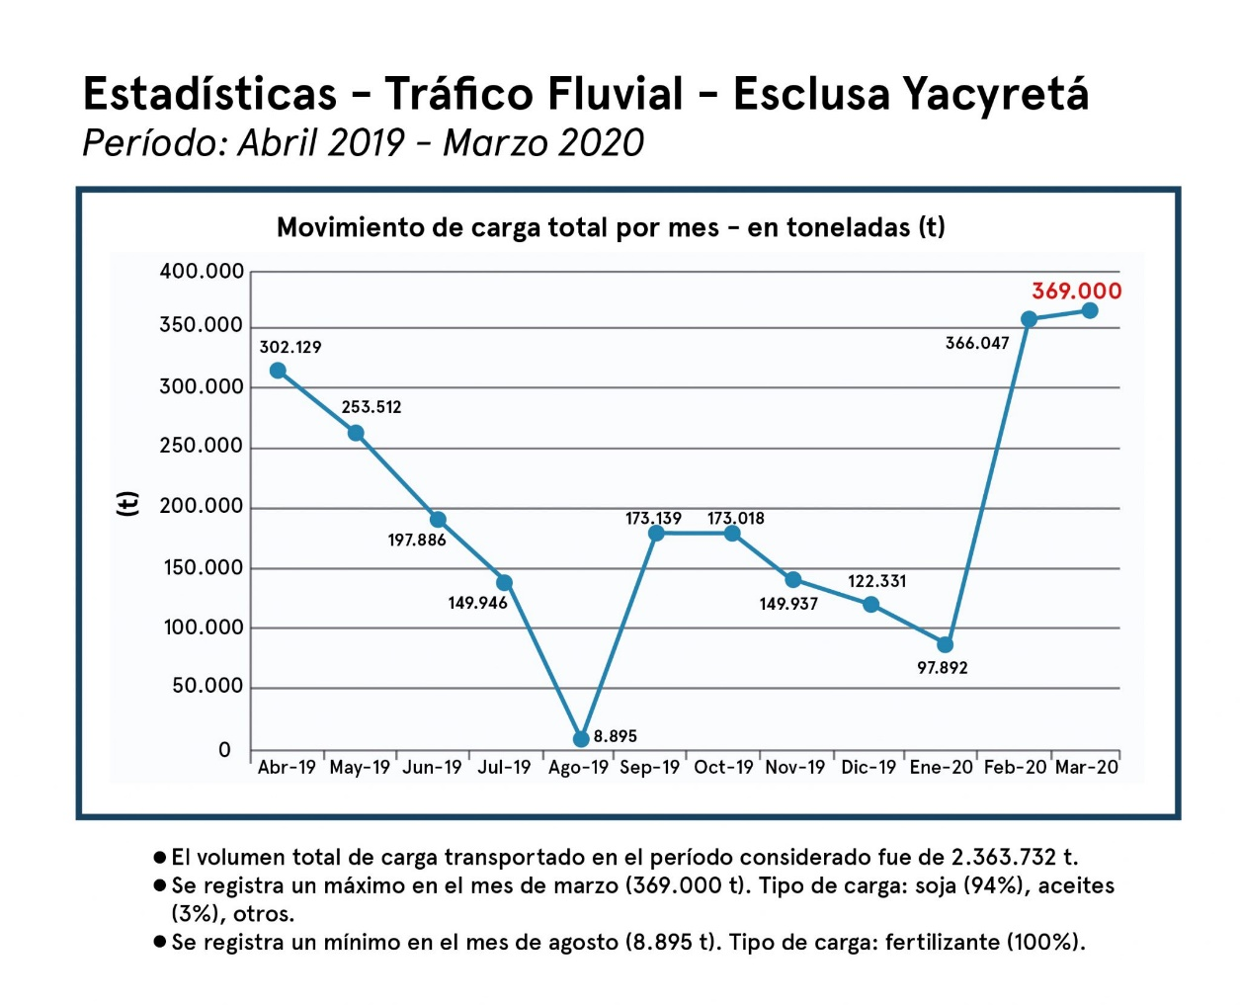

Slide 30
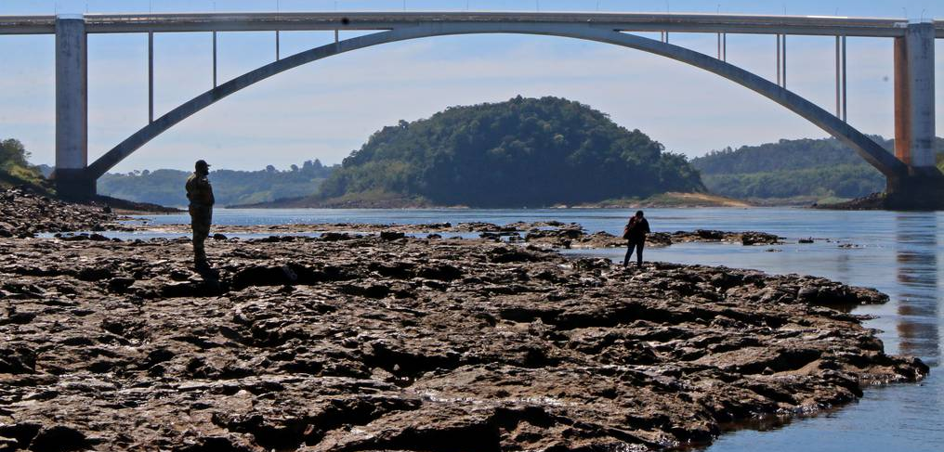
Bajante extrema Rio Alto Parana
AÑOS 2020 y 2021

Slide 31
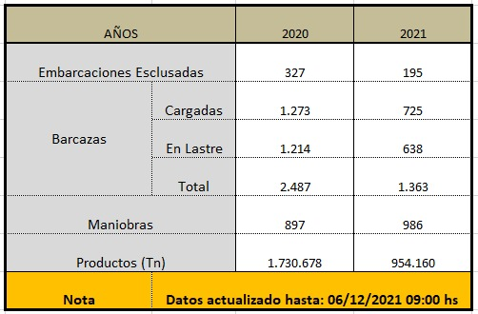
Crisis de navegabilidad en el Alto Parana 2020 y 2021

Slide 32
Impacto directo en los volúmenes transportados en Alto Parana
 |  |  | TONELADAS | DIFERENCIA
ABR 2018 MAR 2019 |  |  | 2.468.520
ABR 2019 MAR 2020 |  |  | 2.363.732 | (-4%)
ABR 2020 DIC 2020 |  |  | 1.730.678 | (-30%)
ENE 2021 DIC 2021 |  |  | 954.160 | (-61%)

Slide 33
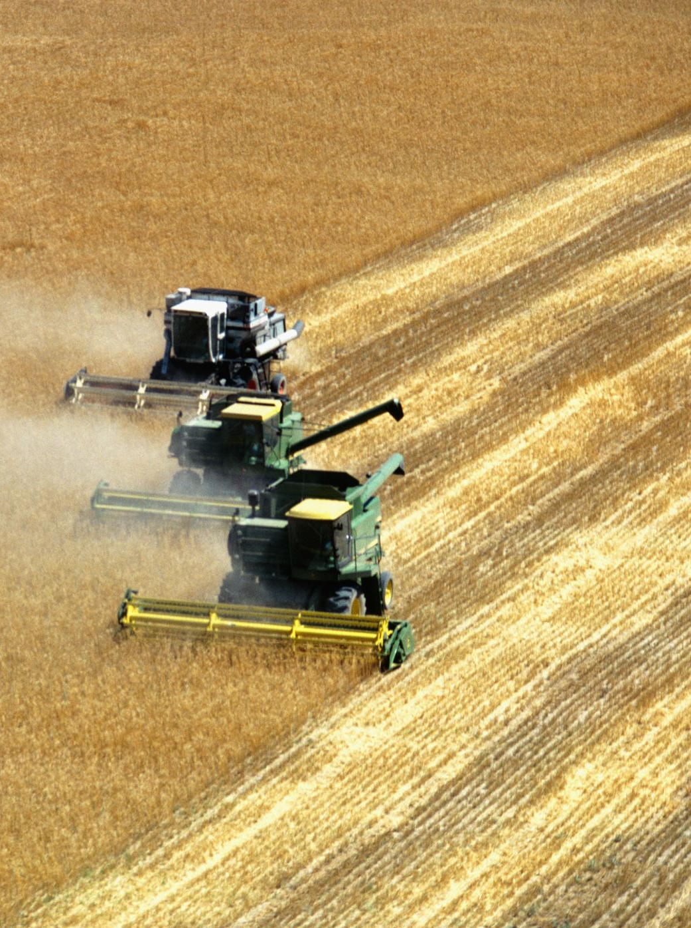
PRODUCCION AGRICOLA
Durante la reciente zafra 2021-2022, el sector productivo se enfrentó a la peor sequía en los últimos 25 años. Los rendimientos promedio fueron de apenas 979 kilos por hectárea, frente a más de 2.000 kilos por hectárea que se produjeron en la zafra anterior. Este año, la producción total de soja fue de 3.418.971 toneladas, según datos de la Unión de Gremios de la Producción (UGP) y el Instituto de Biotecnología Agrícola (Inbio).

Slide 34
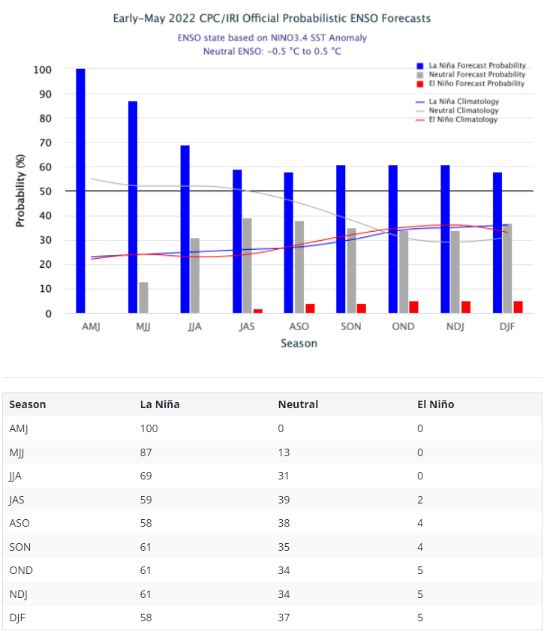


Slide 35

Alternativa de Transposición –A1
CANAL CON ESCLUSAS

Slide 36
Alternativa de Transposición -A2
CANAL CON ESCLUSAS

Slide 37
Análisis Económico
Resultado – Esclusa Margen Derecha
Con las inversiones prevista de U$ 1,50 Mmillones de dólares para la construcción de una esclusa en la margen derecha, el VPL es de – U$ 0,53 Mmillones de dólares
Flujo de caja para la esclusa de la margen derecha
U$ 1,25
Perpetuidad
U$ 0,625
U$
- U$ 0,625
- U$ 1,25
- U$ 1,88
Restante de la deuda traída al valor presente
- U$ 2500
Economía de costos logísticos
Gastos Financieros

Slide 38
EFECTOS DE LOS MENORES VOLUMENES HIDROLOGICOS EN LA NAVEGACION
Menor volumen de carga por convoy (60%)
Mayores tiempos de viajes
Dificultades de atraques en puertos fluviales por falta de calado
Pasos de arena colmatados
Pasos de piedras infranqueables
Congestion en los Puertos de Transbordo

Slide 39
EFECTOS DE LA CRISIS SANITARIA
Sector declarado imprescindible
Protocolo Sanitario establecido entre el MSPBS, PGN y CAFYM, (16 marzo 2020)
Adopcion del código sanitario OMI, Londres, marzo 2020
Restricciones de desembarco para el personal de a bordo
Restricciones de países Ribereños

Slide 40
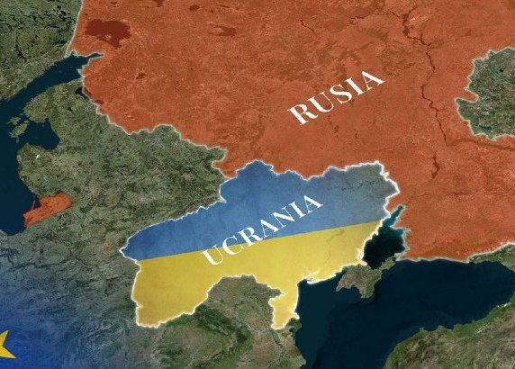

Slide 41
EFECTOS DE LA GUERRA RUSIA UCRANIA
La guerra en Ucrania ha amenazado las cadenas de suministros impactando los precios de alimentos, y otros bienes.
Los efectos se sentirán en todo el planeta, dijo el martes la Organización Mundial del Comercio (OMC).
Se espera que el volumen del comercio mundial de mercancías crezca sólo un 3% este año, por debajo del pronóstico anterior que fue del 4,7 %, y del 3,4 % en 2023, aunque estas cifras podrían revisarse dada la incertidumbre que rodea al conflicto.
La invasión rusa comenzó el 24 de febrero y la Organización dijo que la consecuencia más inmediata de la guerra ha sido un fuerte aumento en los precios de las materias primas.

Slide 42
Situacion a nivel global
Disminución de suministros, precios más altos
Tanto Rusia como Ucrania son proveedores clave de bienes esenciales como alimentos, energía y fertilizantes, cuyo suministro ahora está amenazado.
También se han detenido los envíos de cereales a través de los puertos del Mar Negro, con posibles consecuencias nefastas, especialmente para los países más pobres.
“Suministros más pequeños y precios más altos de los alimentos significan que la población más pobre del mundo podría verse obligada a prescindir de ellos. No se puede permitir que esto pase," señaló Ngozi Okonjo-Iweala, directora general de la OMC

Slide 43
el conflicto entre Ucrania y Rusia está afectando a cinco principales ejes fundamentales del comercio y la logística a nivel global:
Alto incremento en el costo de materiales
Volatilidad en la capacidad de producción
Impactos severos e inestables en la demanda
Escasez e insuficiencia de materia prima
Restricciones en la capacidad y bloqueos de rutas logísticas

Slide 44
IMPACTO ECONOMICO EN AMERICA LATINA
Las economías de América Latina y el Caribe enfrentan una coyuntura compleja en el 2022 debido al conflicto bélico entre Rusia y Ucrania, que abrió una nueva fuente de incertidumbre para la economía mundial y afecta negativamente el crecimiento global, estimado en un 3,3%, un punto porcentual menos de lo que se proyectaba antes del inicio de las hostilidades.
En el ámbito regional, el menor crecimiento esperado se verá acompañado por una mayor inflación y una lenta recuperación del empleo.
Según nuevas estimaciones de la Comisión Económica para América Latina y el Caribe (CEPAL), en el actual contexto, donde el conflicto de Ucrania ha agudizado los problemas de inflación, aumentado la volatilidad y costos financieros, se prevé un crecimiento promedio de 1,8% para la región. Las economías de América del Sur crecerán 1,5%, las de América Central y México un 2,3%, mientras que las del Caribe crecerían un 4,7% (excluyendo Guyana).

Slide 45
IMPACTO EN PARAGUAY
Paraguay no queda exento de los efectos directos del conflicto armado desatado entre Rusia y Ucrania, principalmente porque el primero es un gran socio comercial, puntualmente para el negocio de la carne vacuna.
Ante este problema, el país debe buscar rápidamente mercados alternativos, según afirmó a través de su cuenta de Twitter el economista y exministro de Hacienda, César Barreto.
La invasión de Rusia a Ucrania implica un quiebre en las relaciones económicas de Rusia con Europa y el resto del mundo. Ya no será un proveedor confiable de gas y petróleo para Alemania y otros países europeos quienes buscarán sustitutos urgentemente, agregó.

Slide 46
MUCHAS GRACIAS!!!
Juan Carlos Muñoz Menna
lucianomenna@gmail.com

